Slide 1
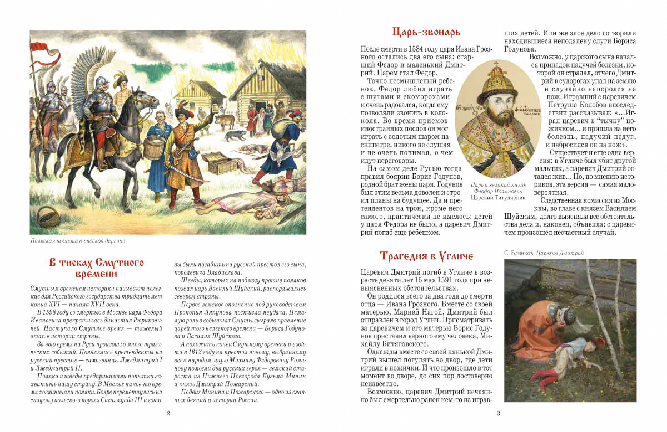
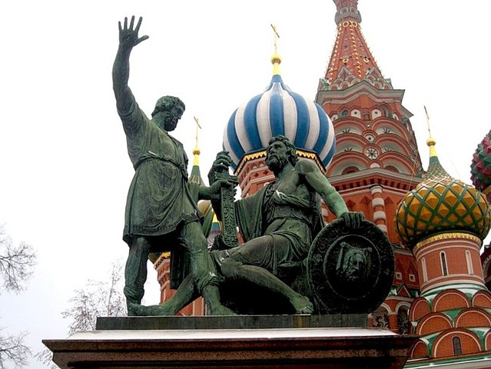
Окончание Смутного времени. К. Минин и Д.Пожарский – «Отечества достойные сыны»
Эпиграф к уроку: «Воинское дело есть дело трудное, скорбное и трагическое. Но необходимое и служащее благой цели» - православный философ Ильин.

Slide 2
Цели урока: 1. Продолжить знакомство учащихся с историческими событиями, в период Смутного времени; 2. Дать представление о роли народа в ликвидации Смуты, изгнании иностранных интервентов и восстановлении русской государственности; 3.Определить последствия Смуты; 4. Воспитание чувства гордости за русский народ, формирование активной гражданской позиции современного российского гражданина. Задачи урока: Обучающая: узнать исторические обстоятельства, связанные с окончанием смутного времени; познакомить с личностью князя Д.Пожарского и старостой К.Минина как реформатора. Развивающая: понять, последствия Смуты, определить значение имеет героический подвиг Д.Пожарского и К.Минина в жизни отдельного человека и целой страны; создать условия для развития и раскрытия творческих способностей, учащихся средствами изобразительного искусства; развитие образного мышления; продолжить формирование умений работать с текстом учебника и документом, публично выступать, систематизировать материал. Воспитывающая: способствовать воспитанию у детей патриотических чувств; уважения к истории и прошлому своего народа, формированию гуманистических и гражданских позиций, пониманию роли личности в истории.

Slide 3
Задание №1 Ответь на вопрос: Какое событие получило в истории название «Угличская драма»? Задание № 2 Кто лишний в ряду? Почему? 1) Хлопко, Борис Годунов, царевич Дмитрий;
Задание №2 1)Объясни выражение: «Голод погубил Бориса» 2) Можно ли считать внутреннюю политику этого правителя успешной?

Slide 4
Задание № 4 Ответь на вопросы: Как был назван первый самозванец? Почему мать настоящего царевича Дмитрия признала самозванца своим сыном? Чем не понравился Лжедмитрий I москвичам? Как был свержен Лжедмитрий I? Задание № 5 Ответь на вопрос: Почему Василий Шуйский заключил договор со Швецией об отправлении в Россию наемного войска?

Slide 5
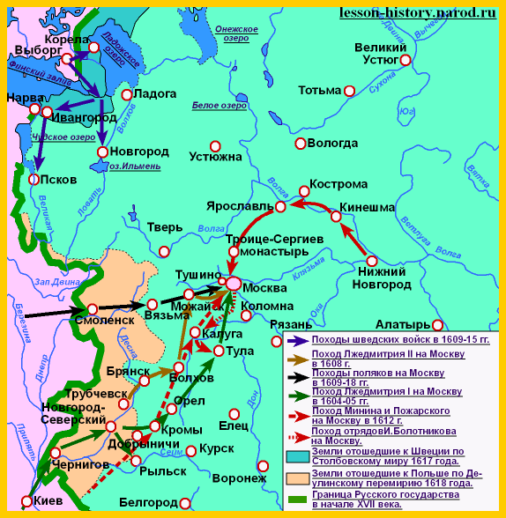

Slide 6
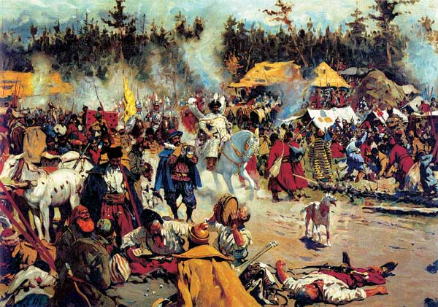
Лагерь Лжедмитрия II в Тушино. (Картина Сергея Иванова «В Смутное время)

Slide 7
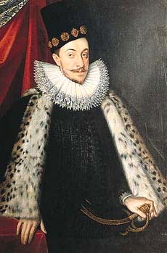
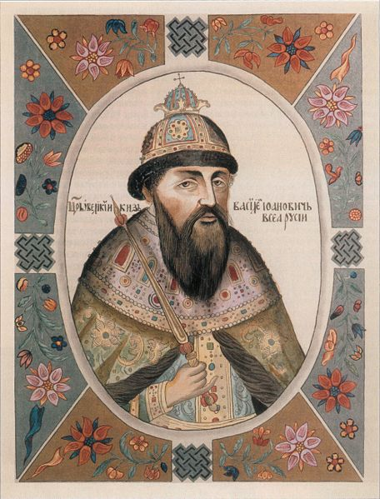
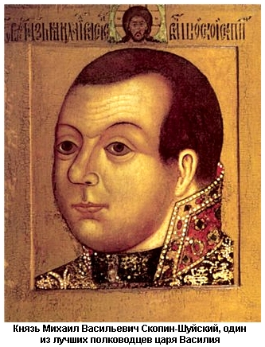
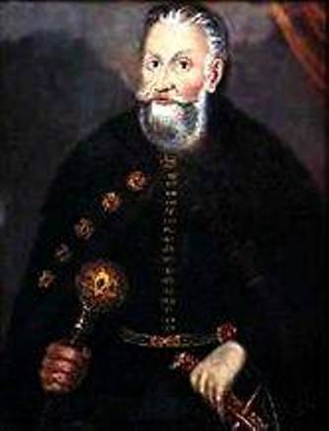
Царь Василий Шуйский
Король
Сигизмунд
Гетман С. Жолкевский

Slide 8
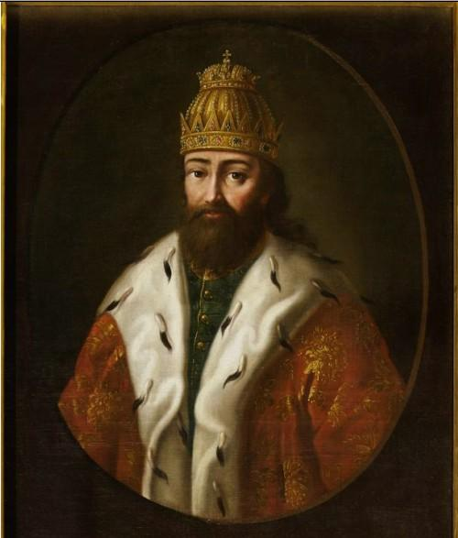
Портрет Василия Шуйского

Slide 9
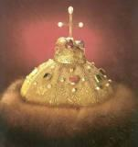
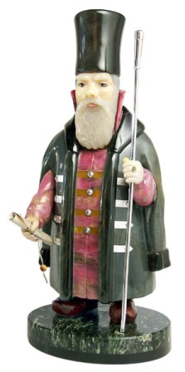
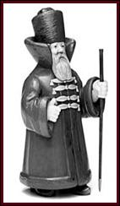
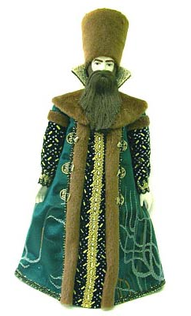
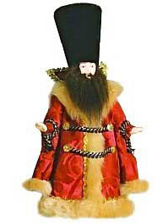
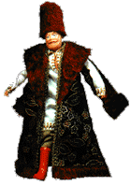
Семибоярщина
?
Ф.И. Мстиславский И.М. Воротынский А.В. Трубецкой А.В. Голицын Б.М. Лыков И.Н. Романов Ф.И. Шереметев 1610-1613
Работа с документом. Приглашение на престол королевича Владислава

Slide 10
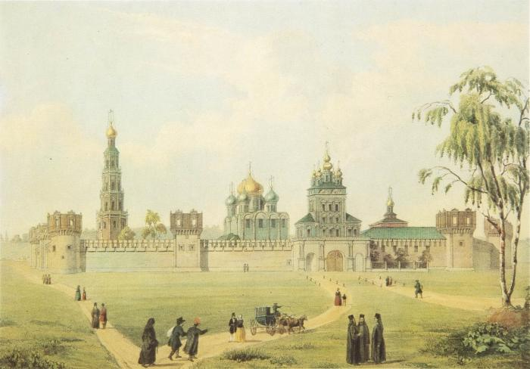
Девичье поле некогда занимало большую территорию перед Новодевичьим монастырем. Ныне оно застроено больничным городком вдоль Б.Пироговской улицы, а название Девичьего поля носит небольшой треугольный сквер между улицами Плющихой и Б.Пироговской.

Slide 11
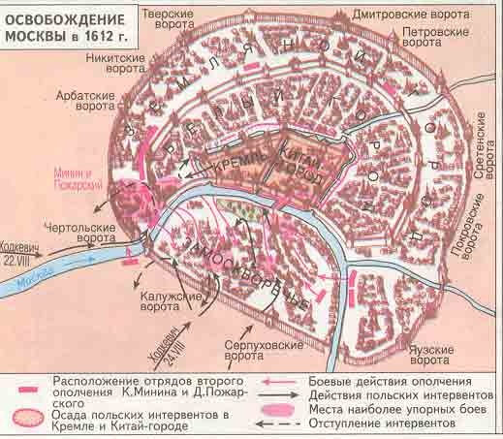

Slide 12
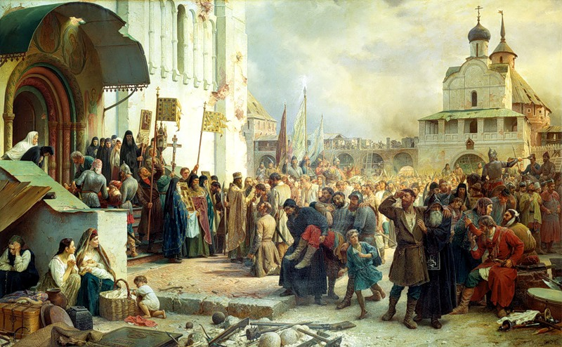
Осада Троице-Сергиева монастыря поляками продолжалась с сентября 1609 по январь 1611 года. (Картина Василия Верещагина «Защитники Троицы

Slide 13
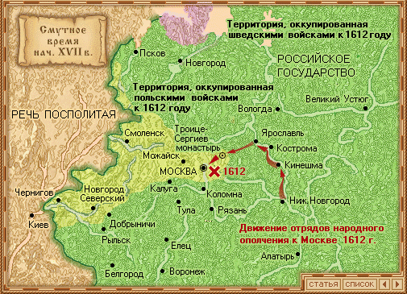
1611 год – образование Первого ополчения в Рязани возглавляемого П.Ляпуновым.

Slide 14
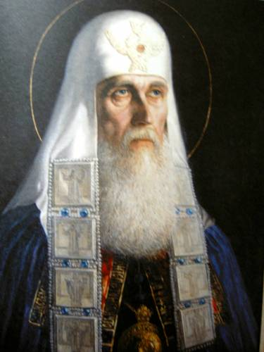
Патриарх Гермоген. Художник В. Шилов.

Slide 15
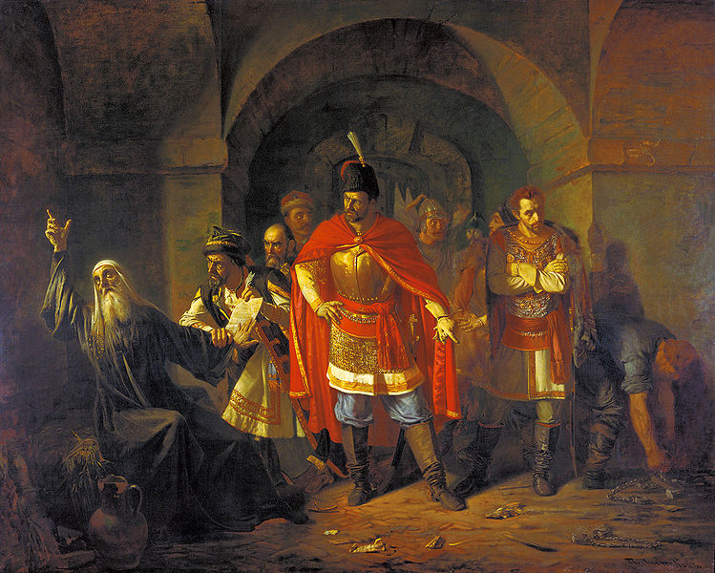
Патриарх Гермоген отказывает полякам подписать грамоту Художник: Павел Петрович Чистяков

Slide 16
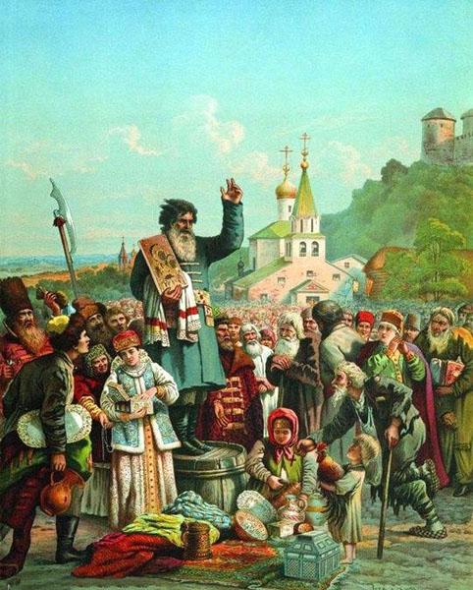

Slide 17
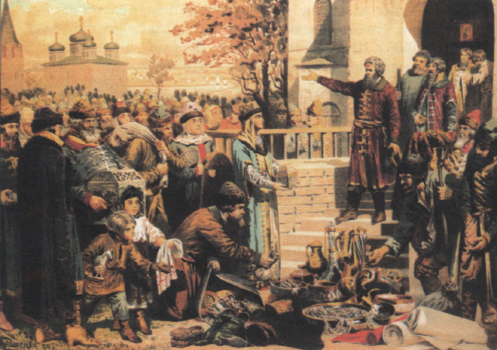
Воззвание Кузьмы Минина к нижегорожцам художник:Алексей КИВШЕНКО

Slide 18
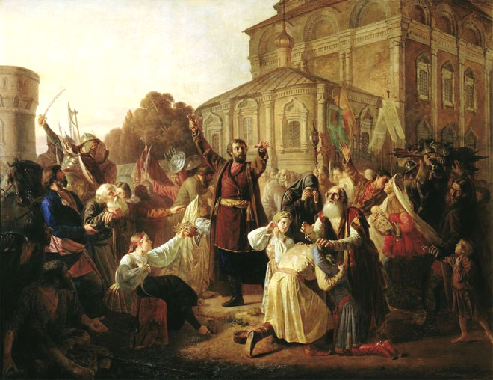
Воззвание Минина к нижегородцам Михаил ПЕСКОВ

Slide 19
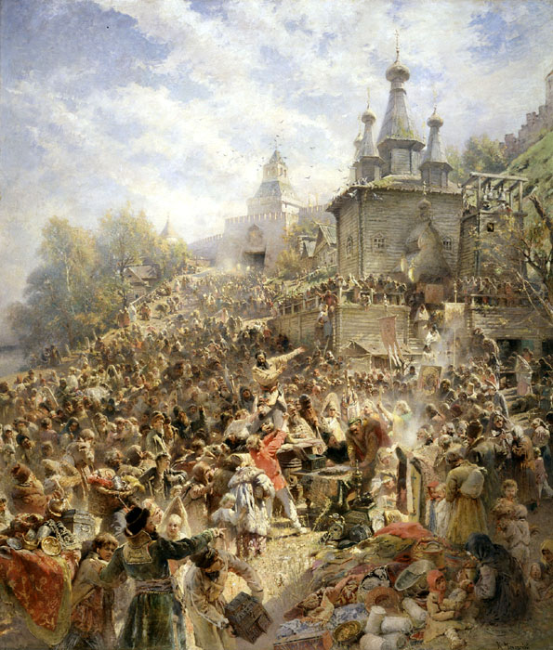
Воззвание Минина "Вы продайте все ваше злато-серебро, Накупите себе вострых копиев, Вострых копиев, булатных ножей: Пойдем-ка мы сражаться За матушку, за родну землю, За родну землю, за славный город Москву.
Воззвание Минина на площади Нижнего Новгорода Константин МАКОВСКИЙ

Slide 20
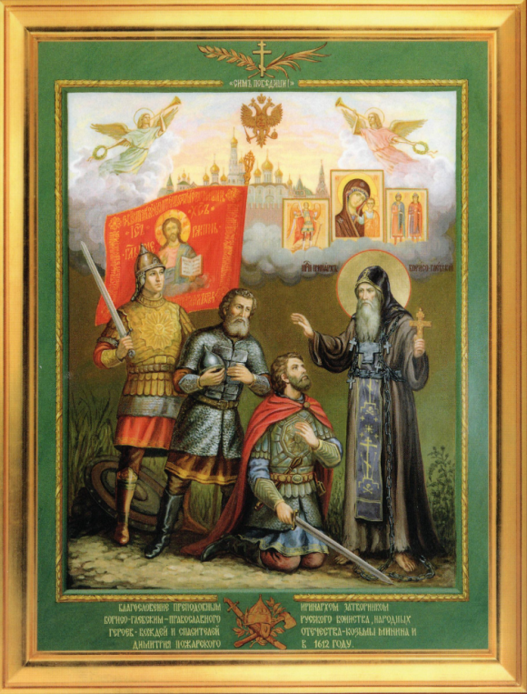

Slide 21
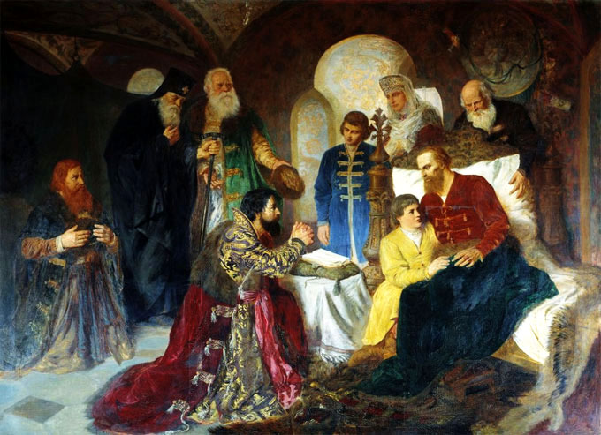
Больной князь Пожарский принимает посланцев из Москвы. Художник - Вильгельм Котарбинский.

Slide 22
1612 год - образование Второго ополчения в Нижнем Новгороде

Slide 23
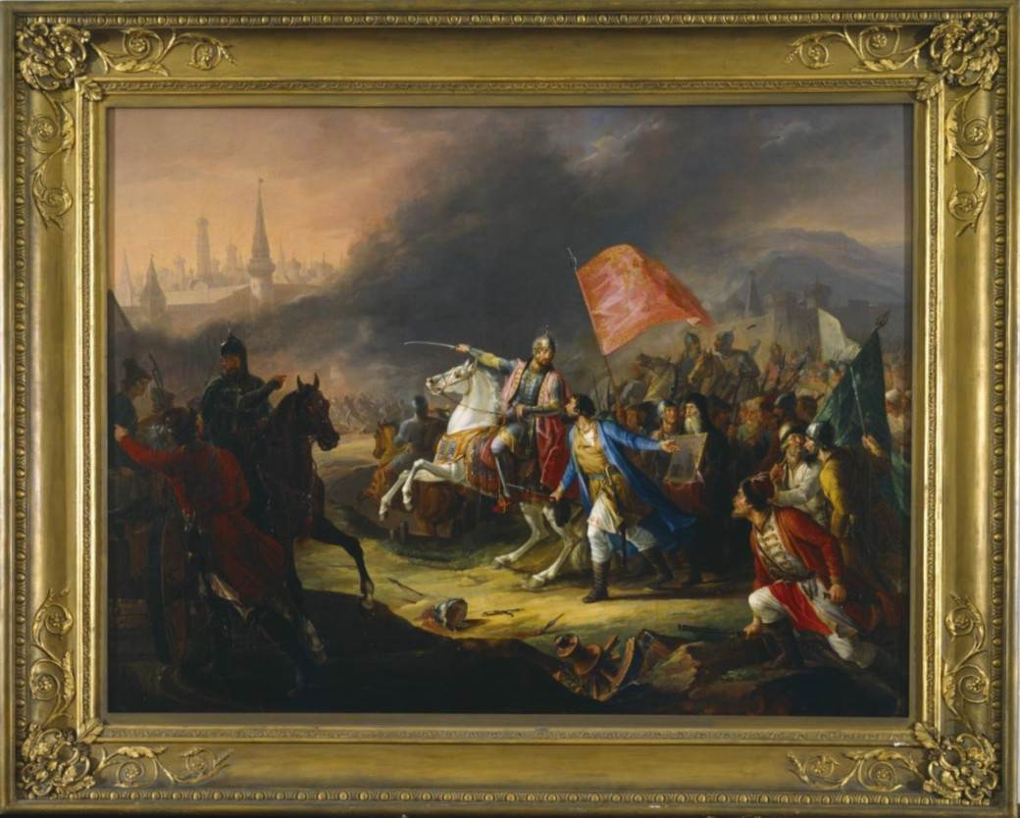
Картина Русское ополчение на подступах к Москве

Slide 24
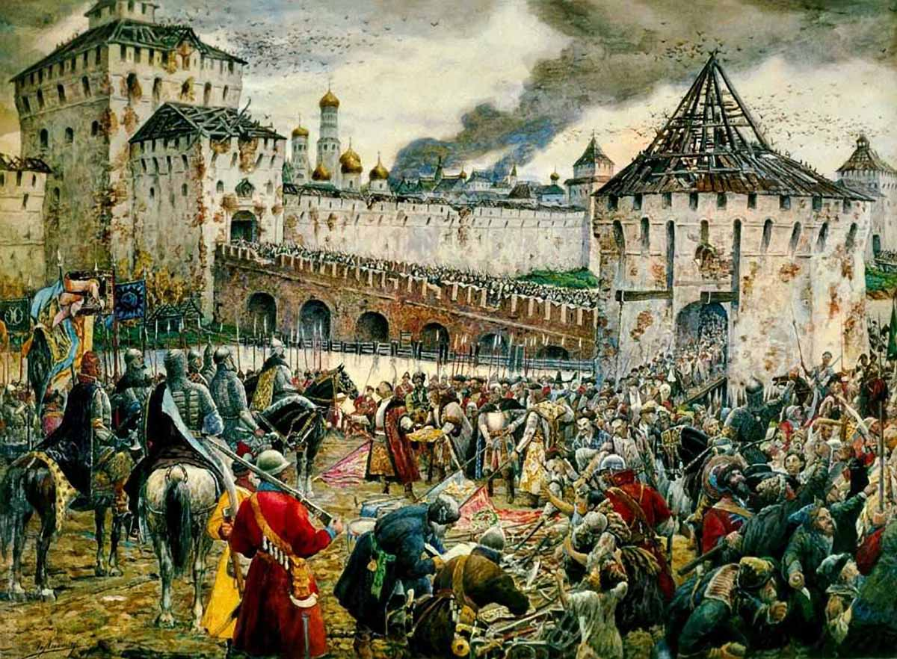
Лисснер Эрнст Эрнестович. «Изгнание поляков из Кремля»

Slide 25
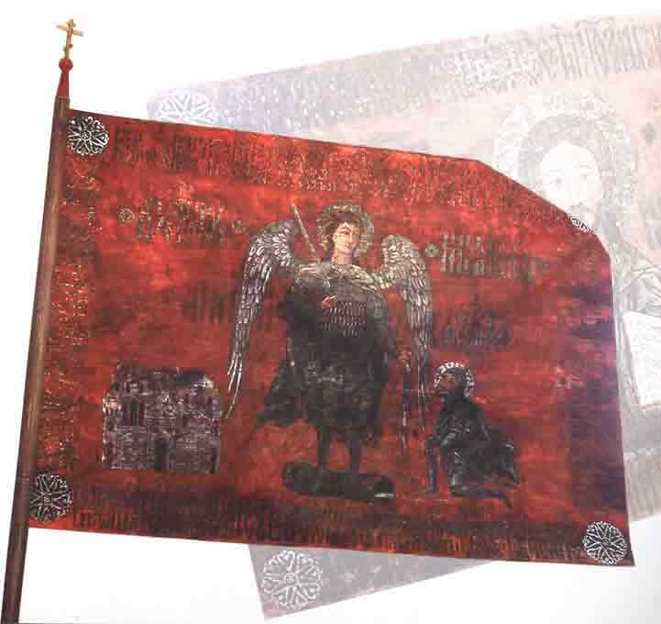
Знамя Нижегородского ополчения 1612 года с изображением Михаила Архангела (ядро войска Д.Пожарского и К.Минина составляла дворянская конница из Смоленска, участвовавшая в походе Скопина-Шуйского от Торжка до Москвы) Холст, роспись. Хранится в Оружейной палате.

Slide 27
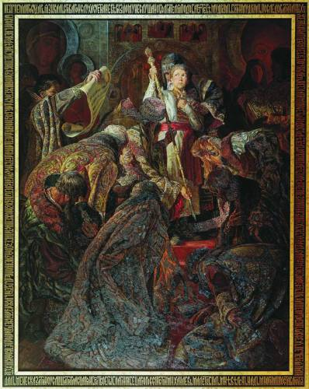
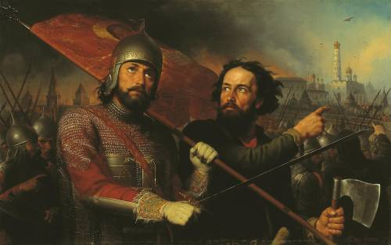
Призвание на царство Михаила Романова Автор: Иван Кузнецов

Slide 28
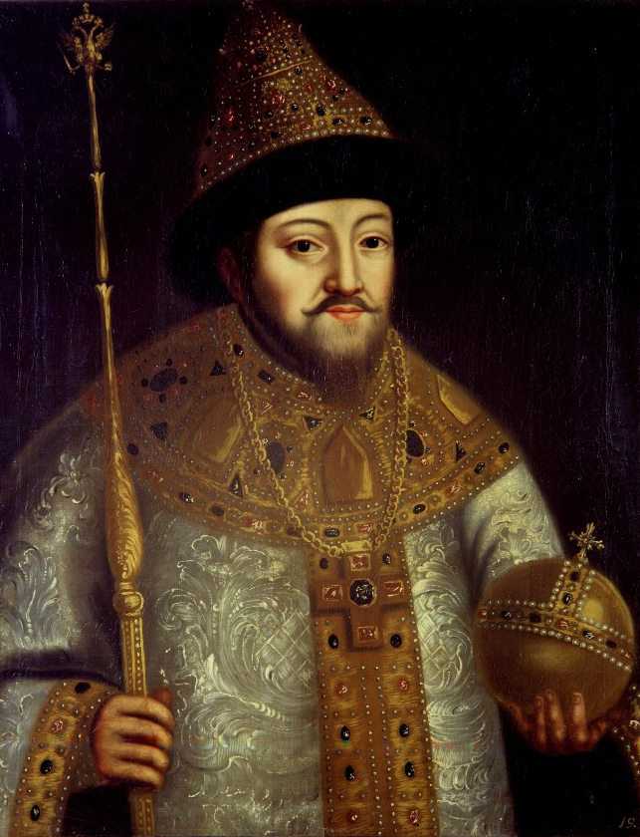
1613 г - На Земском соборе избран новый царь - Михаил Федорович Романов
/1613-1645г/
"Портрет царя Михаила Федоровича" "Государственный историко-культурный музей-заповедник "Московский Кремль"

Slide 29
Последствия Смуты: Экономическая разруха: разорены были сельское хозяйство, ре­месла, угасла торговая жизнь Обнищание народа Ухудшение международного положения и потеря ряда территорий Воцарение новой династии

Slide 30
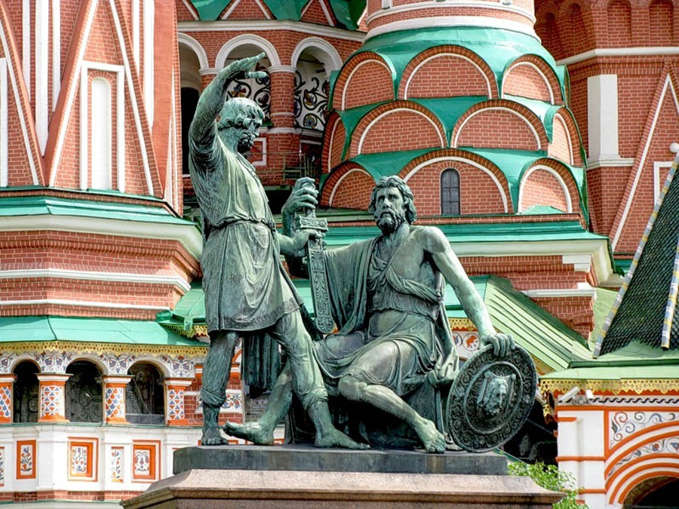
И. П. Мартос Памятник Минину и Пожарскому на фоне Собора Василия Блаженного. Бронза, литьё. Высота: 8,8 м Москва, Красная площадь

Slide 31
Домашнее задание 1. §3 чтение, пересказ. 2. Подготовить письменный ответ на цитату православного философа И.Ильина. "Воинское дело есть дело трудное, скорбное и трагическое. Но необходимое и служащее благой цели». 3. Подготовить доклады на следующие темы: а) «Лукавый царедворец Василий Шуйский», Лит-ра: Абрамович Г. В. Кня­зья Шуйские и российский трон. - Л., 1991; Костомаров Н. И. Русская ис­тория в жизнеописаниях ее главнейших деятелей. - Кн. I. - М., 1990; Либрович С. Ф. Царь в плену: исторический очерк о В. Шуйском. - М., 1990. б) «Подвиг Смоленска во время Смуты». Лит-ра: Авраамий Палицын. Ска­зание. - М.-Л., 1955; Платонов С. Ф. Очерки по истории Смуты. Любое издание; Скрынников Р. Г. Самозванцы в России в начале XVII в. -Новосибирск, 1990.

